Slide 1
Danilo Andrade
Engenheiro Agrônomo
Dr. Em Produção Vegetal
Catabolismo de Ácidos Graxos
β-Oxidação
Contato:
danilo_as@live.com
danilo.santos@ufes.br

Slide 2
Lipídios
Esteroides
Ácido graxos
Ceras
Triacilgliceróis
Triglicerídeos
Glicerofosfolipídeos
Fosfolipídios
Esfingolipídios

Slide 3
H
O
H
H
H
H
H
H
H
H
H
H
H
H
H
H
C
O
C
C
C
C
C
C
C
C
C
C
C
C
C
C
H
H
H
H
H
H
H
H
H
H
H
H
H
H
O
H
H
H
H
H
H
H
H
H
H
H
H
H
H
C
O
C
C
C
C
C
C
C
C
C
C
C
C
C
C
H
H
H
H
H
H
H
H
H
H
H
H
H
H
O
H
H
H
H
H
H
H
H
H
H
H
H
H
H
C
O
C
C
C
C
C
C
C
C
C
C
C
C
C
C
H
H
H
H
H
H
H
H
H
H
H
H
H
H
H

Slide 4
Objetivos da aula
Apresentar uma visão geral do catabolismo dos ácidos graxos
Como se dá a oxidação de ácidos graxo para produzir ATP

Slide 5
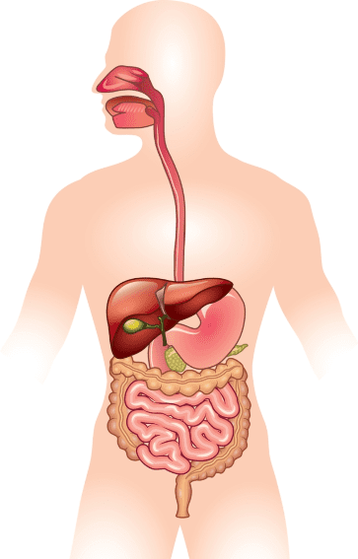
Ação dos sais biliares
Aumenta a superfície de contato

Slide 6
H
H
O
H
C
OH
O
H
C
O
C
(CH₂)₁₄
CH₃
H
C
O
C
(CH₂)₁₄
CH₃
O
H
C
OH
Lipases
H
C
O
C
(CH₂)₁₄
CH₃
H
O
O
H
O
C
(CH₂)₁₄
CH₃
H
C
O
C
(CH₂)₁₄
CH₃
O
H
H
O
C
(CH₂)₁₄
CH₃

Slide 7
H
H
O
H
H
H
H
H
H
H
H
H
H
H
H
H
C
C
H
C
O
H
C
C
C
C
C
C
C
C
C
C
C
C
C
H
H
H
H
H
H
H
H
H
H
H
H
H
H
O
H
H
H
H
H
H
H
H
H
H
H
H
H
C
C
H
C
O
H
C
C
C
C
C
C
C
C
C
C
C
C
C
H
H
H
H
H
H
H
H
H
H
H
H
H
H
O
H
H
H
H
H
H
H
H
H
H
H
H
H
C
O
C
H
C
O
H
C
C
C
C
C
C
C
C
C
C
C
C
C
H
H
H
H
H
H
H
H
H
H
H
H
H
H
H
H

Slide 8
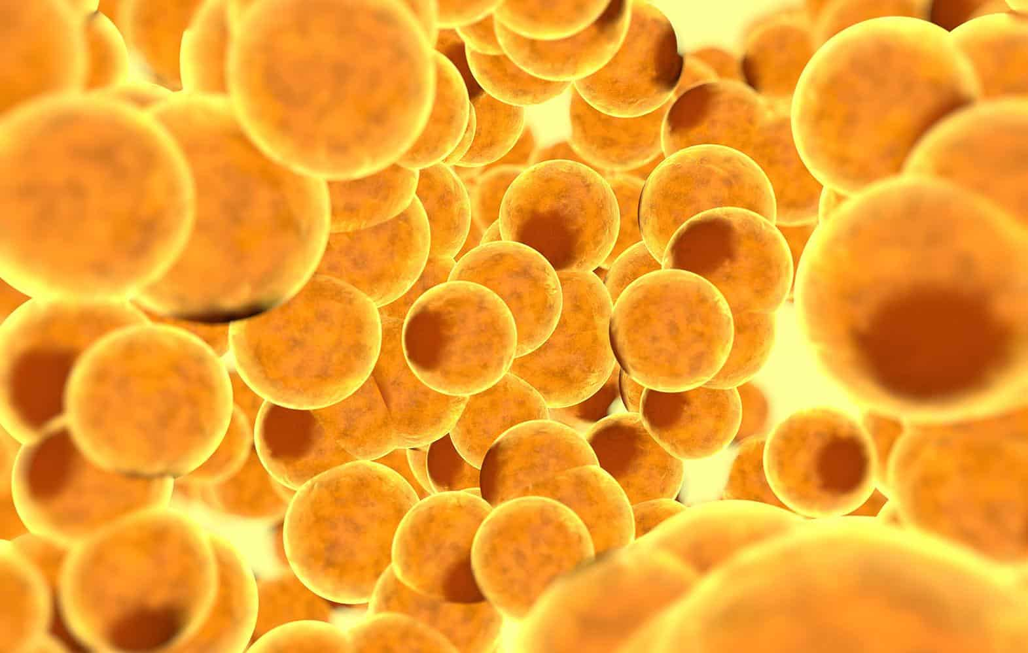
Adipócitos e Corpos lipídicos
Células acumuladoras de lipídios
Aglomerados de lipídios

Slide 9
Lipídios como fonte de energia
Glicose
Ácido graxo de 6 Carbonos
Molécula | Nº de Moléculas | ATP final
NADH | 10 | 25
FADH2 | 2 | 3
ATP | 2 | 2
GTP | 2 | 2
 | Total | 32
Molécula | Nº de Moléculas | ATP final
NADH | 12 | 30
FADH2 | 6 | 9
ATP | -2 | -2
GTP | 3 | 3
 | Total | 40

Slide 10
H
H
H
C
OH
O
H
C
O
C
(CH₂)₁₄
CH₃
OH
C
H
H
C
OH
O
3 H₂O
H
C
O
C
(CH₂)₁₄
CH₃
H
O
Lipases
H
O
C
(CH₂)₁₄
CH₃
O
O
H
C
O
C
(CH₂)₁₄
H
O
C
(CH₂)₁₄
CH₃
CH₃
O
H
H
O
C
(CH₂)₁₄
CH₃

Slide 11
Glicerol
L- Glicerol-3-fosfato
H
H
H
C
OH
ATP
ADP
H
C
OH
OH
C
H
OH
C
H
Glicerol-cinase
O
H
C
OH
H
C
O
P
O⁻
H
H
O⁻

Slide 12
L- Glicerol-3-fosfato
Di-hidroxiacetona-fosfato
H
H
H
C
OH
H
C
OH
NAD⁺
NADH + H⁺
OH
C
H
O
C
O
O
Glicerol-3-fosfato-desidrogenase
H
C
O
P
O⁻
H
C
O
P
O⁻
H
O⁻
H
O⁻
Via glicolítica
Gliconeogênese
OU

Slide 13
β-oxidação
Quebra a cadeia longa de carbonos dos ácidos graxos em moléculas de dois carbonos
Ciclo de Krebs
Ácidos Graxos
Moléculas de
Acetil-CoA
Beta-oxidação

Slide 14
Acil-CoA
Nome genérico para um ácido graxo ligado a uma Coezima A sem necessariamente indicar quantos carbonos esse ácido graxo possui
O
R
CH₂
CH₂
C
S
CoA
H
H
H
H
H
H
H
H
H
H
H
H
H
O
H
C
C
C
C
C
C
C
C
C
C
C
C
C
C
S
CoA
H
H
H
H
H
H
H
H
H
H
H
H
H

Slide 15
Acil-CoA
Nome genérico para um ácido graxo ligado a uma Coezima A sem necessariamente indicar quantos carbonos esse ácido graxo possui
O
R
CH₂
CH₂
C
S
CoA
H
H
H
H
H
H
H
O
H
C
C
C
C
C
C
C
C
O⁻
H
H
H
H
H
H
H

Slide 16
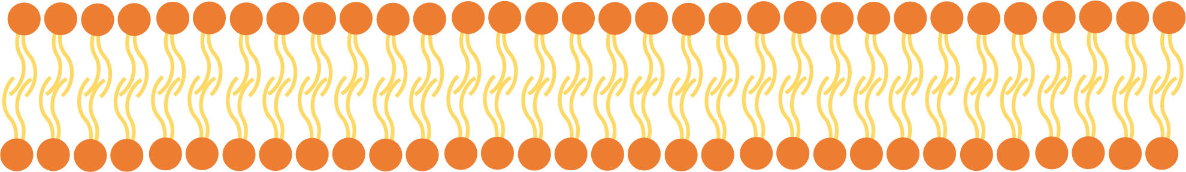
Carnitina-
-palmitoil-
-transferase-I
CoA
Acilcarnitina
Acilcarnitina
Carnitina-
-acilcarnitina-
-translocase
Beta-oxidação
Carnitina
Acil-CoA
Carnitina
Acil-CoA
Acil-CoA
Acil-CoA-Sintetase
Carnitina-
-palmitoil-
-transferase-II
Acil-CoA
AMP + PPi
ATP + CoA
Acilcarnitina
Ácido Graxo Livre
CoA

Slide 17
Carnitina-
-palmitoil-
-transferase-I
CoA
Acilcarnitina
Acilcarnitina
Carnitina-
-acilcarnitina-
-translocase
Beta-oxidação
Carnitina
Acil-CoA
Carnitina
Acil-CoA
Acil-CoA
Acil-CoA-Sintetase
Carnitina-
-palmitoil-
-transferase-II
Acil-CoA
AMP + PPi
ATP + CoA
Acilcarnitina
Ácido Graxo Livre
CoA

Slide 18
FAD
FADH₂
O
O
R
CH₂
CH₂
C
S
CoA
R
CH
CH
C
S
CoA
Acil-CoA-desidrogenase
Acil-CoA
Δ²-trans - Enoil-CoA

Slide 19
O
H₂O
OH
O
R
CH
CH
C
S
CoA
R
CH
CH₂
C
S
CoA
Δ²-Enoil-CoA-hidratase
Δ²-trans - Enoil-Coa
L(+)-β-Hidroxiacli-CoA

Slide 20
OH
NAD⁺
NADH
O
O
O
R
CH
CH₂
C
S
CoA
R
C
CH₂
C
S
CoA
L(+)-3-hidroxiacil-
-CoA-desidrogenase
L(+)-β-Hidroxiacli-CoA
β-Cetoacil-CoA

Slide 21
β-Cetoacil-CoA
Acil-CoA
Acetil-CoA
CoA - SH
O
O
O
O
R
C
CH₂
C
S
CoA
R
C
S
CoA
+
CH₃
C
S
CoA
Tiolase
β-oxidação
Ciclo de Krebs

Slide 22
Acetil-CoA
NADH
Oxalacetato
Citrato
NAD⁺
Malato
Cis-Aconitato
Isocitrato
Fumarato
FADH₂
NAD⁺
FAD
Succinato
NADH
α-cetogutarato
G
P
P
P
NAD⁺
G
P
P
+
P
Succinato-CoA
NADH

Slide 23
Cada 2 carbonos
Ciclo de Krebs
β-oxidação
1 NADH
1 FADH2
3 NADH
1 FADH2
1 GTP

Slide 24
O
H
H
H
H
H
H
H
H
H
H
H
H
H
C
C
C
C
C
C
C
C
C
C
C
C
C
C
H
O⁻
H
H
H
H
H
H
H
H
H
H
H
H
H
7º
6º
5º
4º
3º
2º
1º

Slide 25
Os C do ácido graxo agora sob a forma de acetil são oxidados, produzindo NADH e FADH2
Quebra dos trigliceróis em glicerol e ácidos graxos livres e adição de uma Coezima A
Ciclo de Krebs
Ativação
β-oxidação
Fosforilação Oxidativa
NADH e FADH2 fornecem elétrons para a cadeia transportadora de elétrons abastecendo assim o processo de fosforilação oxidativa e consequente produção de ATP
Quebra do ácido graxo para produção de Acetil-CoA

Slide 26
Corpos cetônicos
Acetona
Acetoacetato
β-Hidroxibutirato
O
CH₃
C
CH₃
OH
O
CH₃
C
CH₂
C
O⁻
CH₃
C
CH₂
C
O
O
O⁻
H

Slide 27
Metabolismo em oleaginosas
As mitocôndrias das plantas não contêm as enzimas da β-oxidação.
Os triacilgliceróis de reserva assumem papel fundamental durante o desenvolvimento, germinação da semente e crescimento pós-geminação antes do estabelecimento da fotossíntese.
A β-oxidação também tem considerável importância durante a fase do crescimento vegetativo e crescimento reprodutivo, como aparecimento da radícula da casca da semente, desenvolvimento do embrião e da flor, síntese do ácido jasmônico envolvido em resposta ao estresse e do fito-hormônio, ácido indolecético.

Slide 28
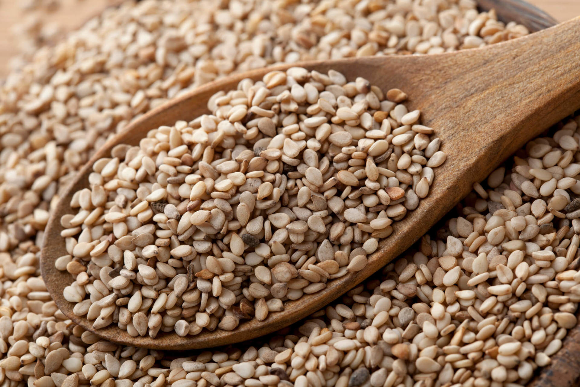
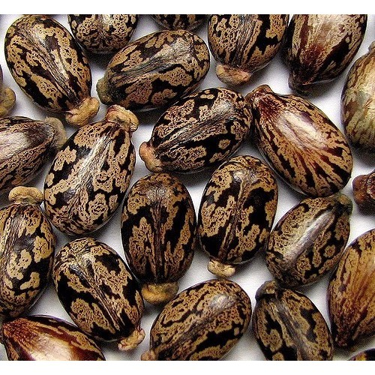
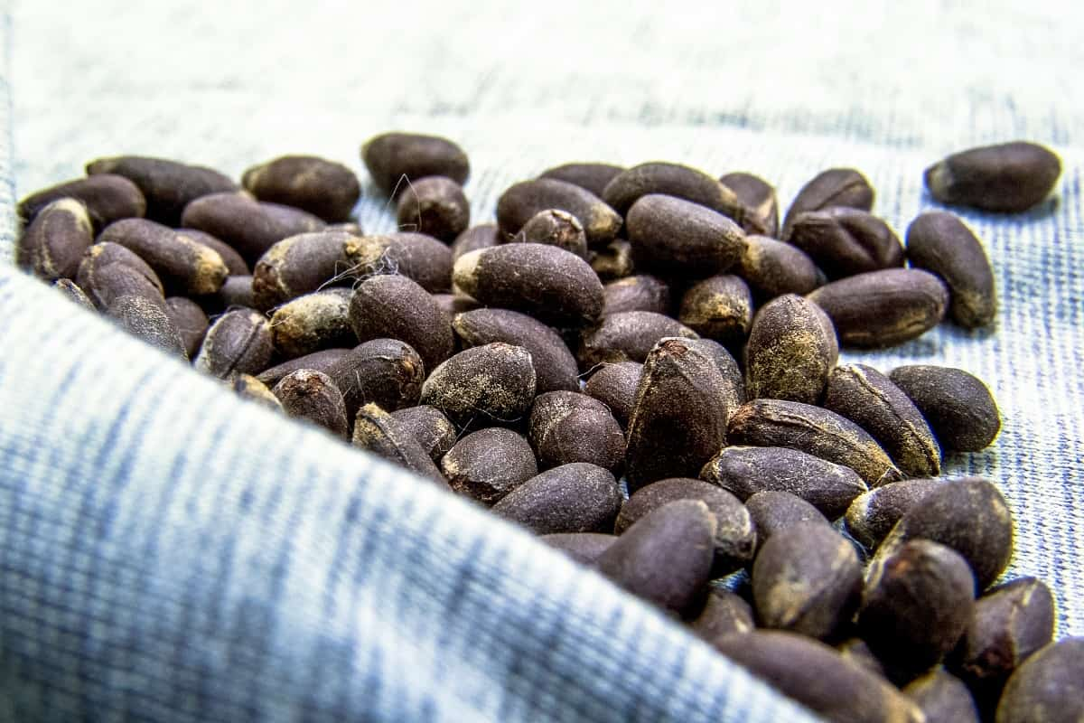
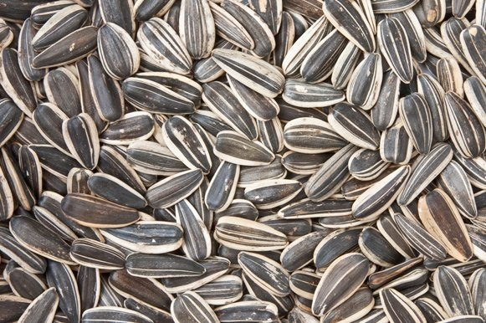
Metabolismo em oleaginosas

Slide 29
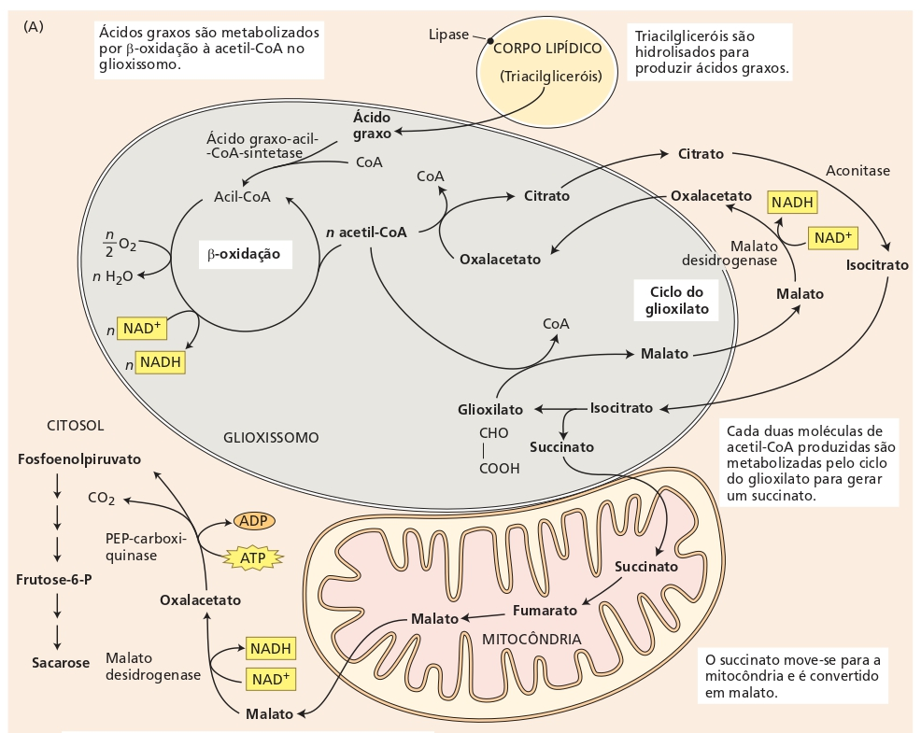

Slide 30
Prova: Quadrix - SEDF - Professor de Educação Básica - Área: Biologia - 2022
Quando comparada à mesma quantidade de energia liberada pela massa de glicose degradada, os ácidos graxos são uma fonte de energia mais eficiente que os açúcares.
Certo
Errado

Slide 31

Prova: Quadrix - SEDF - Professor de Educação Básica - Área: Biologia - 2022
Quando comparada à mesma quantidade de energia liberada pela massa de glicose degradada, os ácidos graxos são uma fonte de energia mais eficiente que os açúcares.
Certo
Errado

Slide 32
No tocante aos triacilgliceróis, analise os itens a seguir e, ao final, assinale a alternativa correta:
I – São substâncias inorgânicas de origem animal ou vegetal.
II – São formadas predominantemente de produtos de condensação entre glicerol e ácidos graxos.
III – Não são consideradas fontes de energia.
Apenas o item I é verdadeiro
Apenas o item II é verdadeiro
Apenas o item III é verdadeiro
Apenas os itens I e III são verdadeiros
Todos os itens são verdadeiros

Slide 33
No tocante aos triacilgliceróis, analise os itens a seguir e, ao final, assinale a alternativa correta:
I – São substâncias inorgânicas de origem animal ou vegetal.
II – São formadas predominantemente de produtos de condensação entre glicerol e ácidos graxos.
III – Não são consideradas fontes de energia.
Apenas o item I é verdadeiro
Apenas o item II é verdadeiro
Apenas o item III é verdadeiro
Apenas os itens I e III são verdadeiros
Todos os itens são verdadeiros

Slide 34
Os lipídeos são macronutrientes de origem animal ou vegetal, também conhecidos como gorduras. Quanto as suas funções, registre V, para verdadeiras, e F, para falsas:
(__) Os lipídeos são moléculas fornecedoras de energia, sobretudo quando armazenadas na forma de triglicerídeos.
(__) Os lipídeos como elementos estruturais, por meio das moléculas anfipáticas (fosfolipídios e glicolipídios), sendo componentes importantes das membranas biológicas.
(__) A gordura da alimentação também é essencial para a digestão, a absorção e o transporte de vitaminas hidrossolúveis, além de inibir as secreções gástricas, tornar mais lento o esvaziamento gástrico e estimular o fluxo biliar e pancreático, dessa forma, facilitando o processo digestivo.
(__) Os lipídios são definidos como uma classe de compostos solúveis em água e insolúveis em solventes orgânicos.

Slide 35
Os lipídeos são macronutrientes de origem animal ou vegetal, também conhecidos como gorduras. Quanto as suas funções, registre V, para verdadeiras, e F, para falsas:
( V ) Os lipídeos são moléculas fornecedoras de energia, sobretudo quando armazenadas na forma de triglicerídeos.
( V ) Os lipídeos como elementos estruturais, por meio das moléculas anfipáticas (fosfolipídios e glicolipídios), sendo componentes importantes das membranas biológicas.
( F ) A gordura da alimentação também é essencial para a digestão, a absorção e o transporte de vitaminas hidrossolúveis, além de inibir as secreções gástricas, tornar mais lento o esvaziamento gástrico e estimular o fluxo biliar e pancreático, dessa forma, facilitando o processo digestivo.
( F ) Os lipídios são definidos como uma classe de compostos solúveis em água e insolúveis em solventes orgânicos.

Slide 36
Prova: UFG - SES GO - Residência Multiprofissional Área de Concentração Urgência e Trauma - Área: Nutrição - 2016
O processo de β-oxidação é um mecanismo de produção de energia por meio de um nutriente específico. Este nutriente destinado à oxidação, é ativado como um acil-CoA e transportado para o interior da mitocôndria pela carnitina, onde sofre o processo de oxidação. A molécula específica para esse processo é a seguinte:
Aminoácido
Glicose
Galactose
Ácido graxo

Slide 37
O processo de B-oxidação é um mecanismo de produção de energia por meio de um nutriente específico. Este nutriente destinado à oxidação, é ativado como um acil-CoA e transportado para o interior da mitocôndria pela carnitina, onde sofre o processo de oxidação. A molécula específica para esse processo é a seguinte:
Aminoácido
Glicose
Galactose
Ácido graxo

Slide 38
Embora muitas pessoas pensem o contrário, os lipídeos são altamente benéficos para o organismo. Por serem moléculas grandes, para serem absorvidos pelos enterócitos precisam ser quebrados pela ação de enzimas específicas denominadas lipases, que são parte da família das ____________. Essas enzimas geram como produtos catalíticos ácidos ____________ e ____________ que são então absorvidos pelas células intestinais. Além disso, os lipídeos ingeridos através da dieta precisam ser primeiramente ____________, ação realizada pelos ____________, já que os lipídeos apresentam natureza ____________ e, consequentemente, são ____________ em água.
hidrolases / graxos / glicerol / emulsificados / sais biliares / apolar / insolúveis
desidrogenases / graxos / colesterol / emulsificados / sais biliares / polar / insolúveis
hidrolases / orgânicos / Acetil-CoA / digeridos / ácidos duodenais / apolar / solúveis
peroxidases / graxos / glicerol / danificados / ácidos pancreáticos / apolar / insolúveis

Slide 39
Embora muitas pessoas pensem o contrário, os lipídeos são altamente benéficos para o organismo. Por serem moléculas grandes, para serem absorvidos pelos enterócitos precisam ser quebrados pela ação de enzimas específicas denominadas lipases, que são parte da família das ____________. Essas enzimas geram como produtos catalíticos ácidos ____________ e ____________ que são então absorvidos pelas células intestinais. Além disso, os lipídeos ingeridos através da dieta precisam ser primeiramente ____________, ação realizada pelos ____________, já que os lipídeos apresentam natureza ____________ e, consequentemente, são ____________ em água.
hidrolases / graxos / glicerol / emulsificados / sais biliares / apolar / insolúveis
desidrogenases / graxos / colesterol / emulsificados / sais biliares / polar / insolúveis
hidrolases / orgânicos / Acetil-CoA / digeridos / ácidos duodenais / apolar / solúveis
peroxidases / graxos / glicerol / danificados / ácidos pancreáticos / apolar / insolúveis

Slide 40

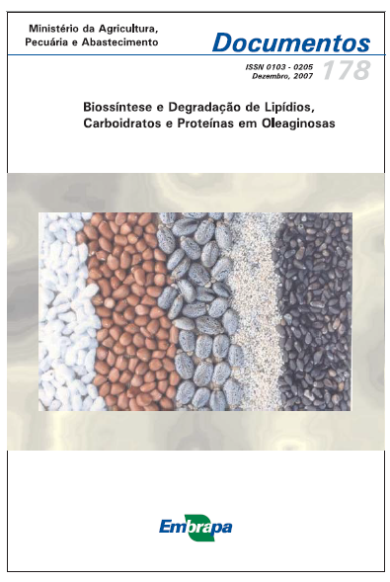

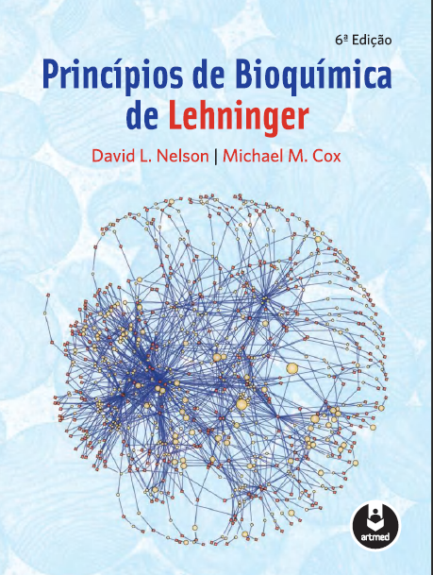
Ciclo do Glioxilato
Cap. 12 – pg. 349
Ciclo do Glioxilato
β-oxidação
Cap. 22
β-oxidação
Cap. 17

Slide 41
